Slide 1
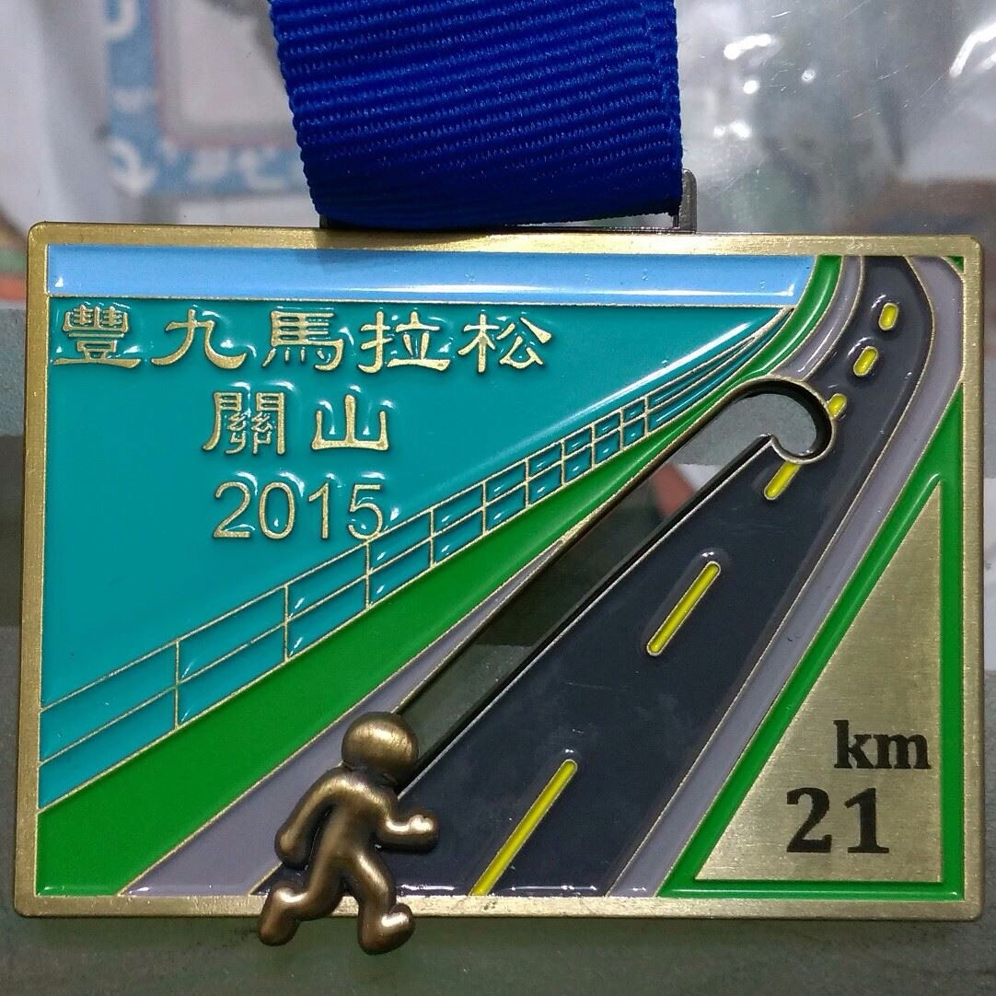
麥哲倫築夢計畫主題: 募款馬拉松
班級:六年孝班
成員：洪奕丞、李克謙、曾士駿、
陳康佑、呂少棋、中村勇輝、王霆凱

Slide 2
大綱
動機
募款
練習過程
馬拉松當天
心得、特別要感謝的人
Notes:
洪奕丞

Slide 3
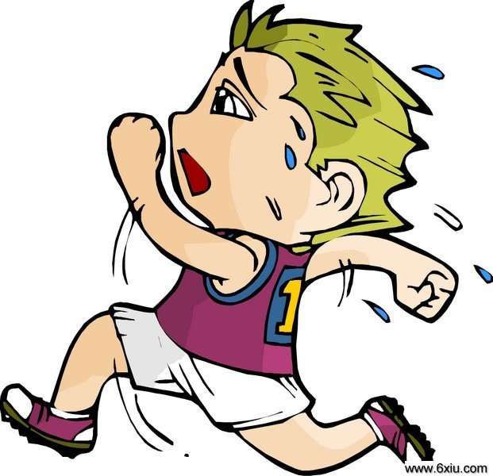
動機
因為我們想挑戰自己的體能，所以我們想參加馬拉松，而且跑馬拉松
是許多男孩子的夢想。
Notes:
李克謙

Slide 4
練習過程
在練習的時候，非常的艱難，但是因為大家的堅持，所以每次的練習都變得有樂趣。
Notes:
曾士駿

Slide 5
練習過程
教練為了讓我們有更佳的練習，所以特別到七星潭做移地訓練，而且教練原本說只有七公里，後來才發現我們跑了十二公里，但是大家都很努力的跑，終於跑到終點。
Notes:
陳康佑

Slide 6
募款過程
剛開始我們先請老師幫我們建立粉絲團,也請老師幫我們找工作,賺取路跑費用。
Notes:
呂少棋

Slide 7
募款過程
這是我們接到的第一個工作,在慈中幫小芳老師打掃,我們賺了1000元。
Notes:
王霆凱

Slide 8
募款過程
這是我們打掃的過程，原本凌亂不堪的校園經過我們用心的打掃後變得乾淨許多。
Notes:
中村

Slide 9
募款過程
這是打掃前後的樣子,由於我們只有9個人,所以非常吃力,但我們非常用心的打掃花不到1個小時的時間就把學校打掃得乾乾淨淨、一塵不染。

Slide 10
募款過程
這是我們幫惠勻老師打掃教室完的照片，我們又賺了1000元。

Slide 11
募款過程
這是我們幫敏瑜老師刷輔導室的地板,刷完地板之後老師請我們吃肉羹麵,我們又賺了1000元,距離募款費用只剩3300元。

Slide 12
馬拉松當天
這是凌晨5點要開跑的時候,大家都很緊張,也都沒精神,因為有的人才剛起來。

Slide 13
馬拉松當天
比賽當天，賽前的暖身，大家都希望能跑出好成績，所以每個人都很認真的暖身， 怕運動傷到自己。

Slide 14
馬拉松當天
在半路上的時候，中村突然不舒服，所以教練就請他休息，於是中村跑了13公里就回去車上休息了。
中村加油

Slide 15
心得
跑完後大家都非常的累，但是能拿到獎牌一切都很值得，雖然中村沒辦法跟我們一起跑完，但是他非常努力的精神值得我們學習。

Slide 16
特別要感謝的人
非常感謝我們的教練(奕丞爸爸),因為他在
我們跑時一直鼓勵我們,讓我們能堅持到最後。
還要感謝每個捐款的老師:慈中的小芳老師、
北昌的：顯德老師、惠勻老師、敏愉老師、
思璇老師以及在背後默默支持我們的家長。

Slide 17
分享
各位評審老師我們還有CD要不要看
要 不要

Slide 18
謝謝大家的

